Slide 1
Утвержден протоколом собрания жителей Братского сельского поселения Усть-Лабинского района от 05.02.2021 года
Проект местной инициативы
Братского сельского поселения
Усть-Лабинского района
«Благоустройство территории прилегающей к
«Обелиску погибшим в годы Великой Отечественной войны»

Slide 2
ДИЗАЙН-ПРОЕКТ «Благоустройство территории прилегающей к «Обелиску погибшим в годы Великой Отечественной войны»
Заказчик администрация Братского сельского поселения Усть-Лабинского района Краснодарского края

Slide 3
«Благоустройство территории прилегающей к «Обелиску погибшим в годы Великой Отечественной войны»

Slide 4
ПОЯСНИТЕЛЬНАЯ ЗАПИСКА
Основание для проектирования
Проектная документация выполнена в рамках Постановления главы администрации (губернатора) Краснодарского края от 6 февраля 2020 г. N 70 "О краевом конкурсе по отбору проектов местных инициатив", Решения Совета Братского сельского поселения Усть-Лабинского района №8 (Протокол №19) от 14.12.2020 года «Об утверждении Положения о порядке реализации инициативных проектов в Братском сельском поселении Усть-Лабинского района».

Slide 5
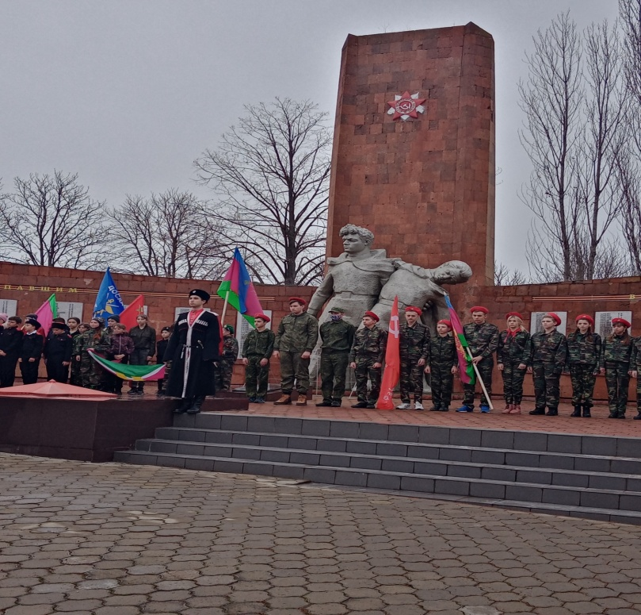
.
Исходные данные
и условия реализации проекта благоустройства
Территория прилегающая к «Обелиску погибшим в годы Великой Отечественной войны» расположена в парковой зоне по адресу х.Братский, ул.Ленина, в границах земельного участка с кадастровым номером 23:35:1210002:642. Собственником данного земельного участка является Братское сельское поселение Усть-Лабинского района

Slide 6
.
Характеристика земельного участка
Категория земель - земли населенных пунктов
Кадастровый номер земельного участка в пределах которого расположен Обелиск погибшим в годы Великой отечественной войны 23:35:1210002:642
Земельный участок (территория) общего пользования для размещения малых архитектурных форм -общая площадь 1623 кв.м.
Площадь застройки сооружения (Обелиск) 275,5 кв.м
Благоустраиваемая территория прилегает к «Обелиску погибшим в годы Великой Отечественной войны», расположена в центре хутора Братский, вблизи находятся МБОУ СОШ №23, МБОДУ детский сад комбинированного вида №39. Площадь благоустраиваемой территории составляет S=1000 м.кв.
Благоустраиваемая территория служит местом проведения разнообразных культурных мероприятий направленных на сохранение памяти людей о страшных годах войны и о тех, кто ценой собственной жизни спасал Родину от немецко-фашистских захватчиков.

Slide 7
.
Описание проектных решений
В настоящее время территория прилегающая к Обелиску требует проведения мероприятий по благоустройству с привлечением специализированных организаций. В рамках проекта планируется выполнить следующие работы, чтобы территория выглядела современной и отвечала потребностям жителей:
Демонтаж существующей тротуарной плитки;
Демонтаж бордюрного камня;
Разработка грунта;
Устройство бордюрного камня;
Укладка плитки;
Установка урн;
Установка скамеек;
Выполнение озеленения;
Косметический ремонт мемориальной плиты.

Slide 8
Ситуационный план

Slide 9
Схема благоустраиваемой территории

Slide 10
.

Slide 11
Схема мемориального сооружения не включенная в работы по благоустройству в рамках данного проекта
фото Обелиска
Площадь застройки обелиска 275,5 кв.м

Slide 12
.

Slide 13
.

